Slide 1
修正サイト
https://onelifecrew.net/

Slide 2
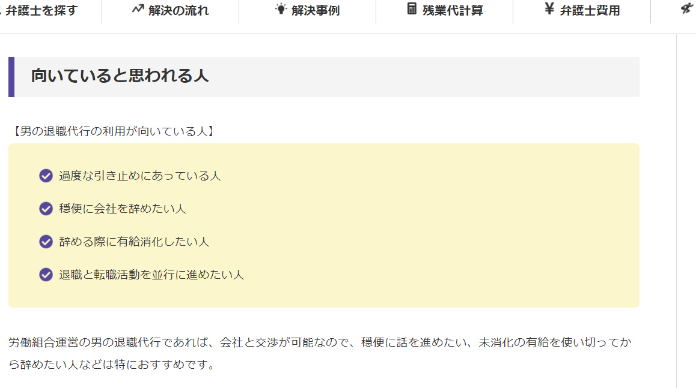
①リストの調整
背景色を変え、
リスト先頭にボタン設置
するイメージ
▼参考URL
https://roudou-pro.com/columns/364/

Slide 3
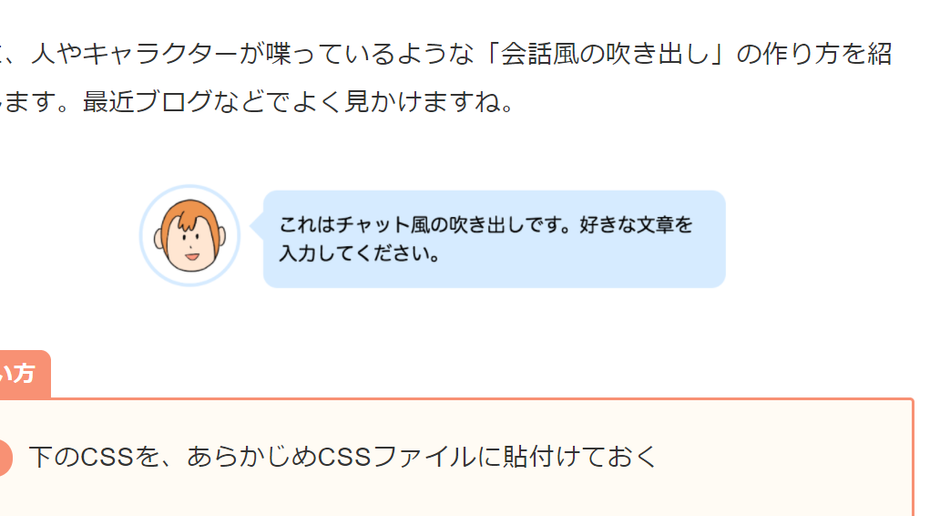
②吹き出しの追加
画像＋吹き出しの形式
▼参考URL
https://saruwakakun.com/html-css/reference/speech-bubble

Slide 4
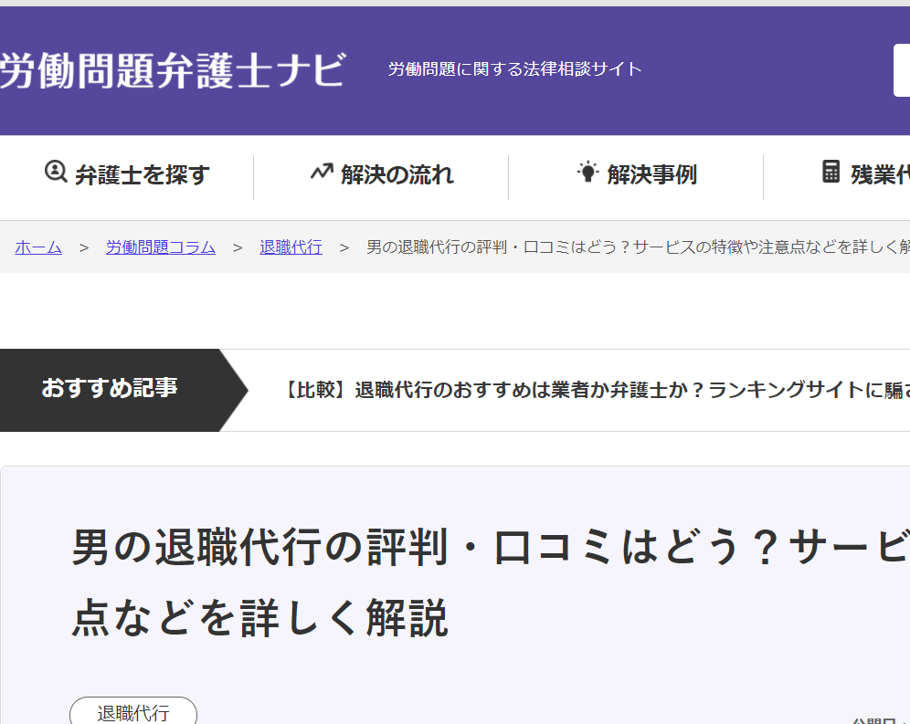
③パンくずリスト、リンク色と下線調整
・リンク文字は青色
・リンク文字に下線追加
参考URL:https://roudou-pro.com/columns/364/

Slide 5
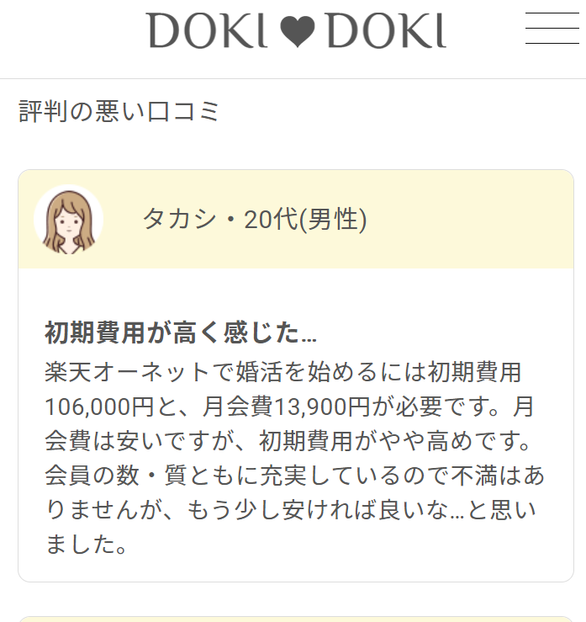
④-1. コンテンツを枠線で囲う
イメージ通り
▼参考URL
https://dokidoki.asia/column/marriage_agency/tokyo/

Slide 6
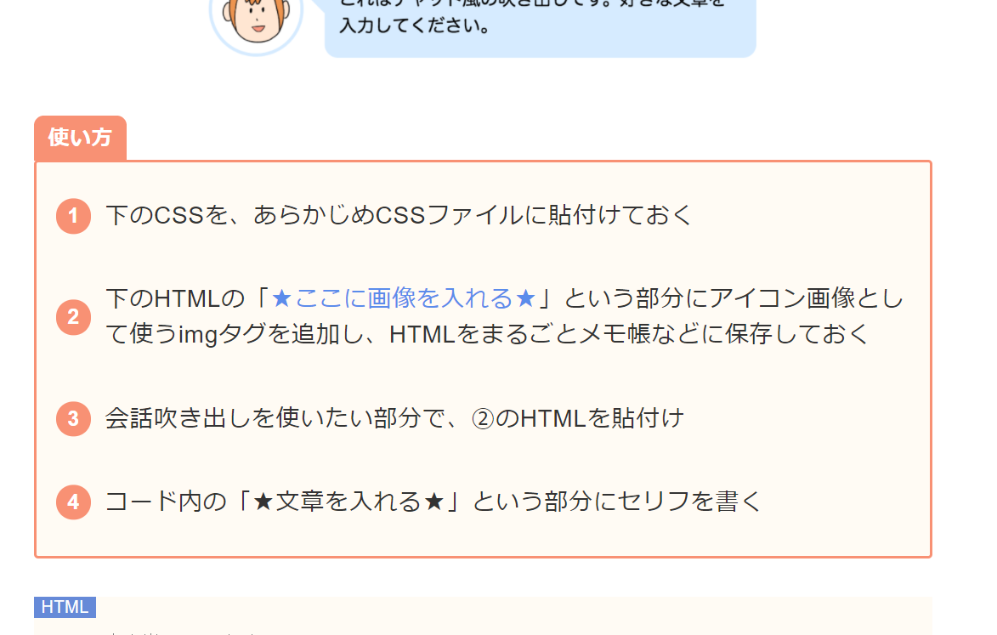
④-2. コンテンツを枠線で囲う
イメージ通り
参考URL:https://roudou-pro.com/columns/364/

Slide 7
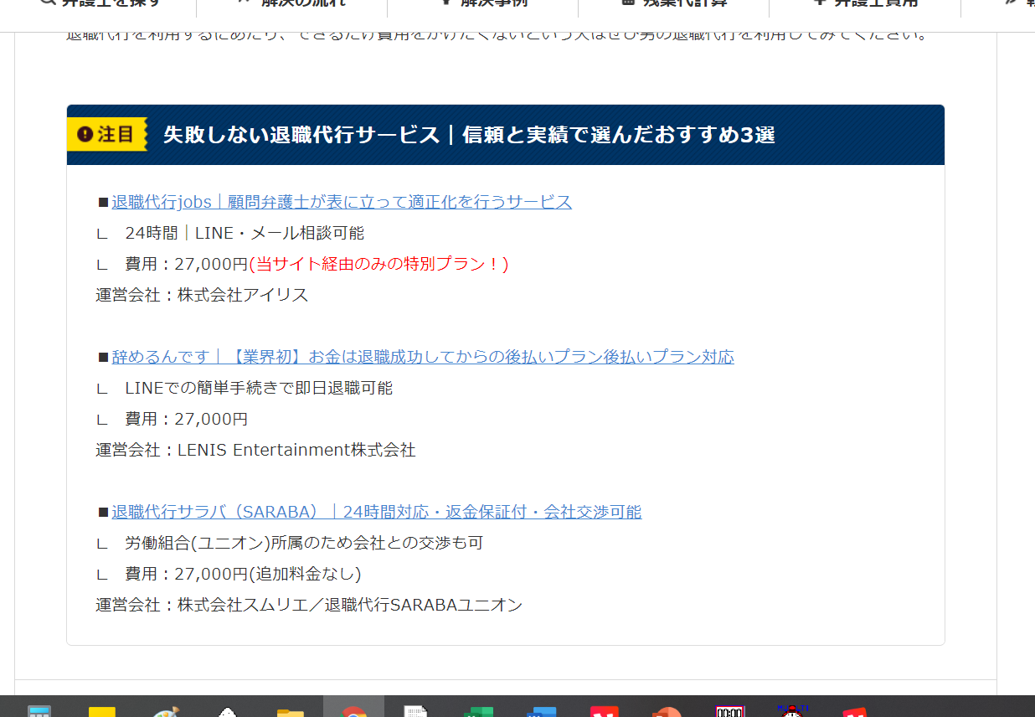
⑥おすすめランキング追加
イメージ通り
▼参考URL
https://roudou-pro.com/columns/364/

Slide 8
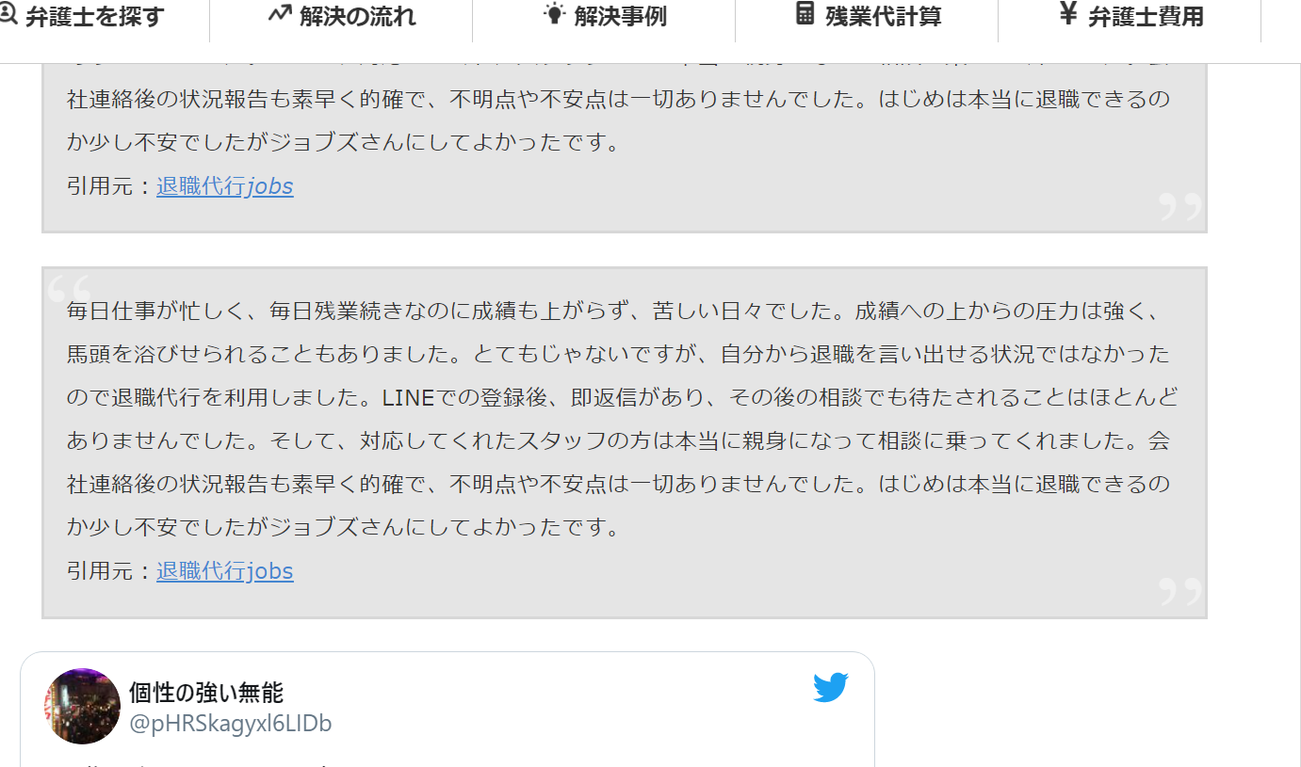
⑦引用デザインの調整
イメージ通り
▼参考URL
https://roudou-pro.com/columns/363/#toc_anchor-1-2

